Slide 1





Tự nhiên xã hội

Slide 2





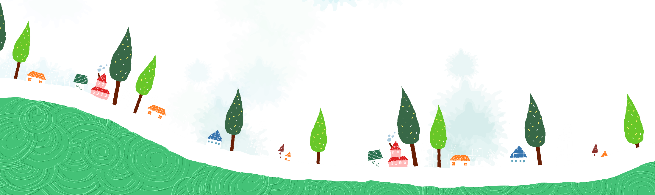

Bài 4: An toàn khi sử dụng đồ dùng ở nhà

Slide 3
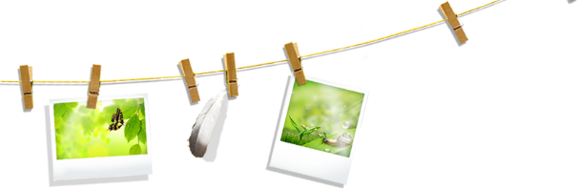
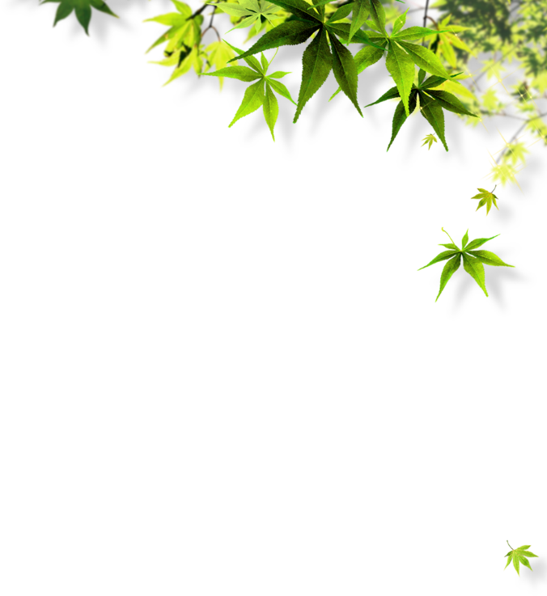
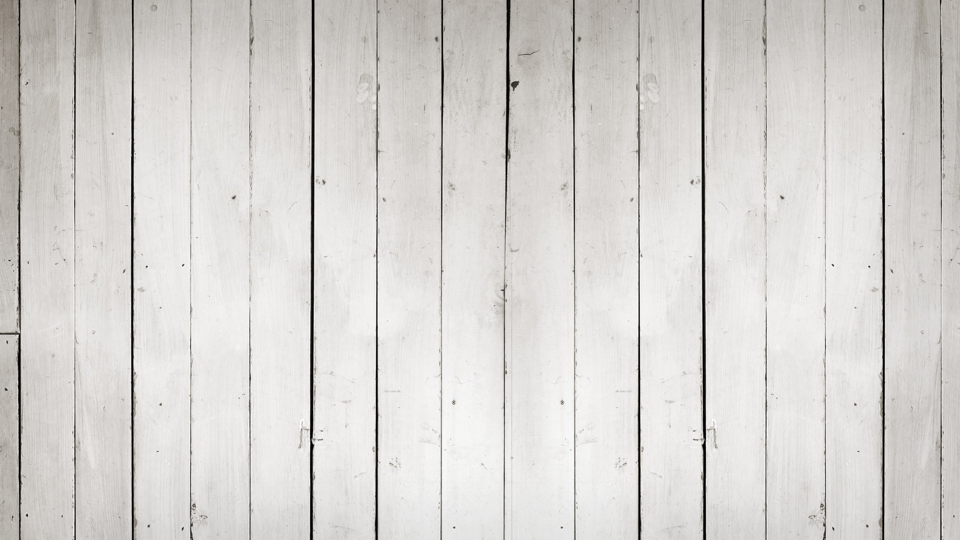
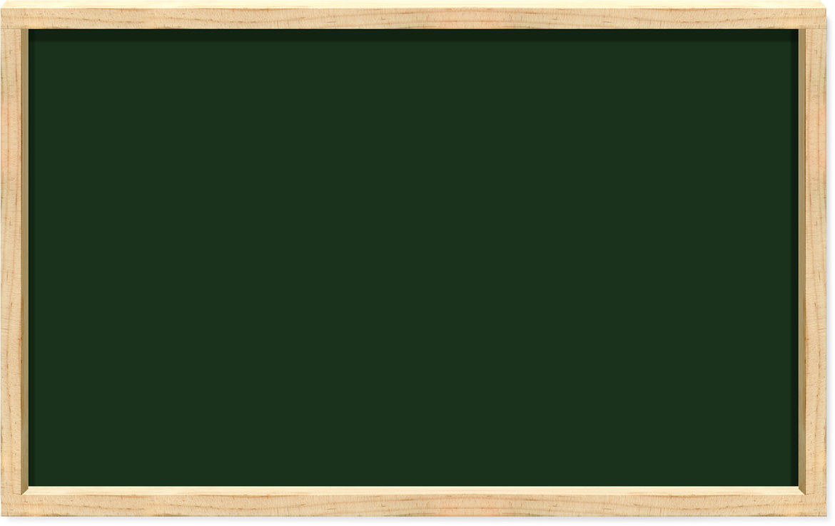


Tiết 1

Slide 4

Hoạt động khám phá

Slide 5
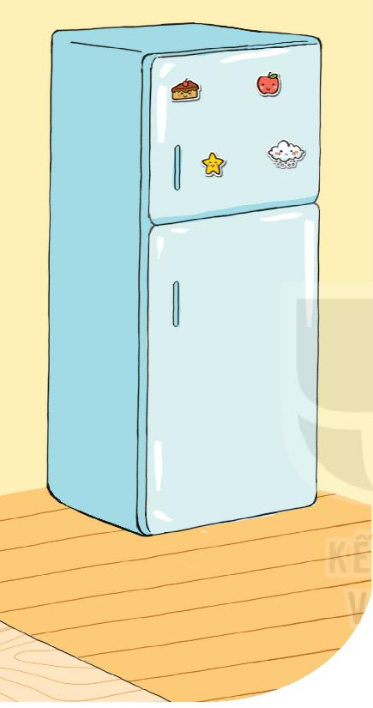
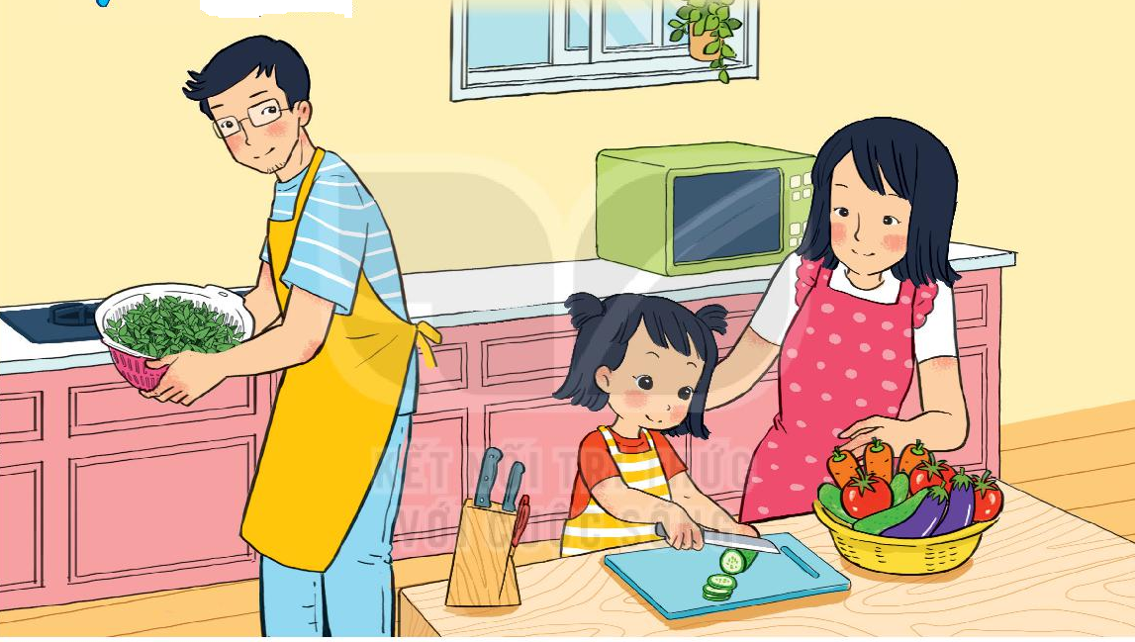
Hoạt động 1:
Quan st tranh
Kể tên các đồ dùng sắc nhọn trong nhà có thể gây nguy hiểm

Slide 6
Hoạt động 2:
Quan sát tranh
Em cần lưu ý điều gì khi sử dụng dao và đồ dùng sắc nhọn để an toàn?

Slide 7
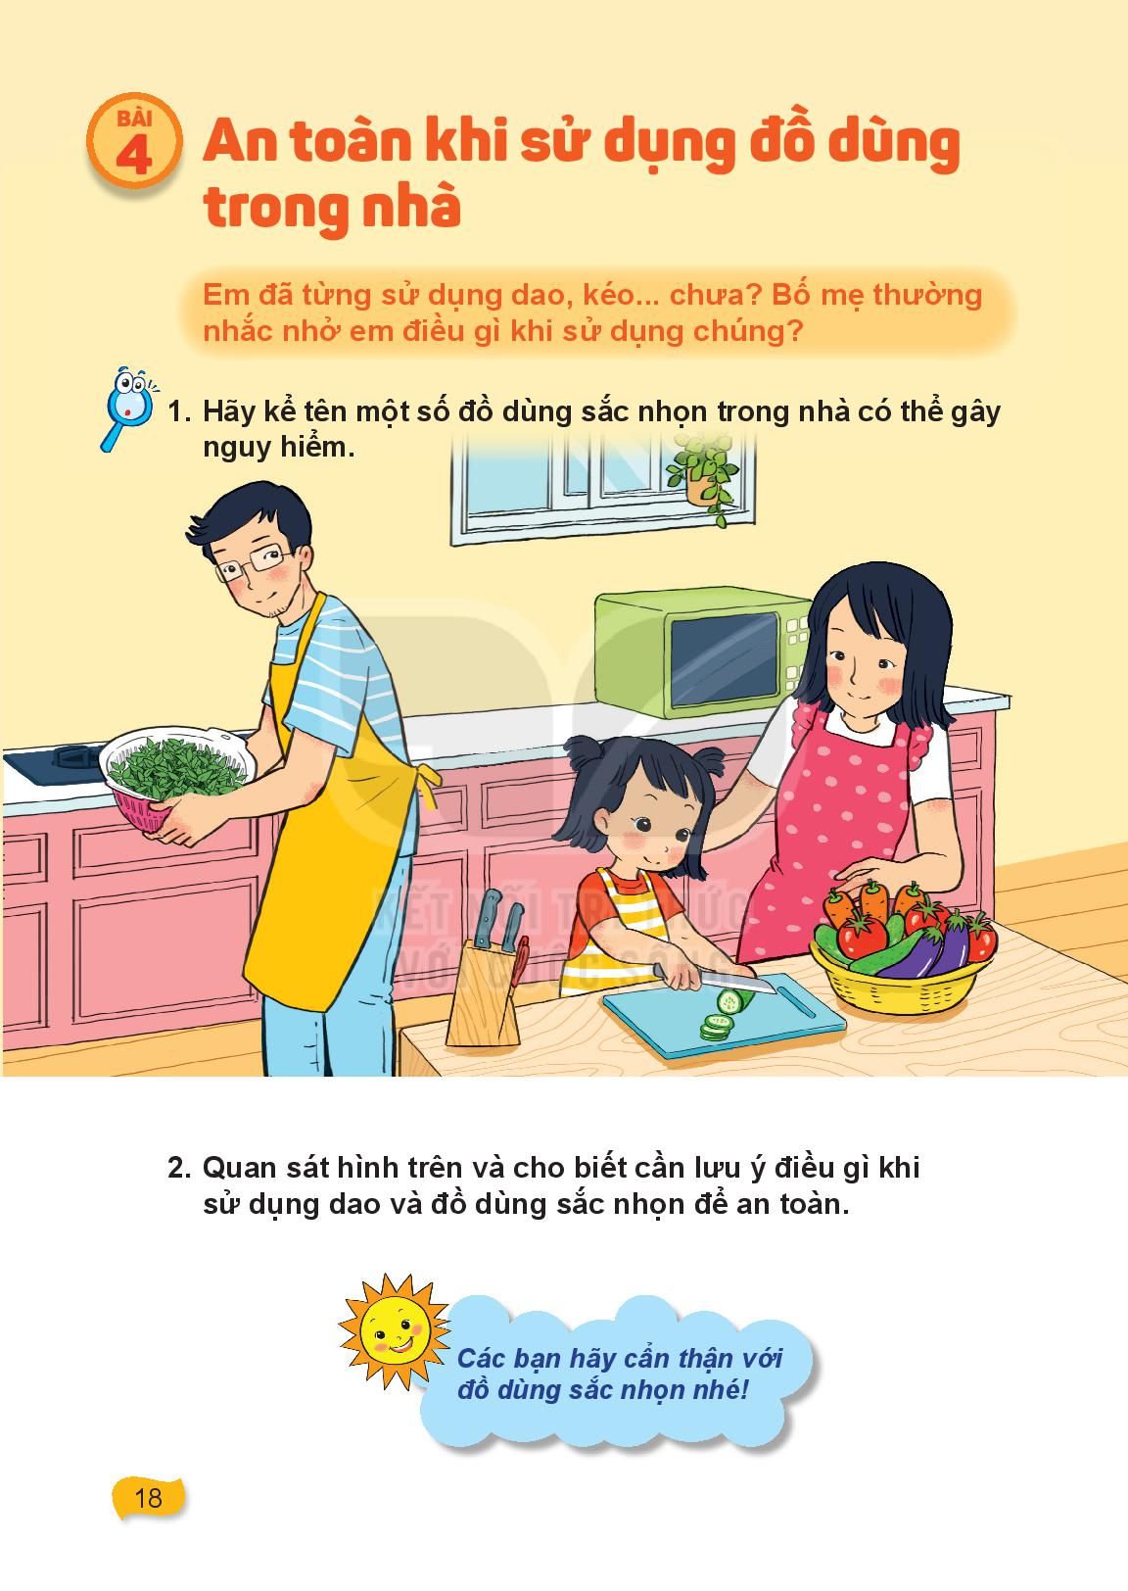
Thông điệp

Slide 8
GIẢI LAO

Slide 9
Hoạt động thực hành

Slide 10
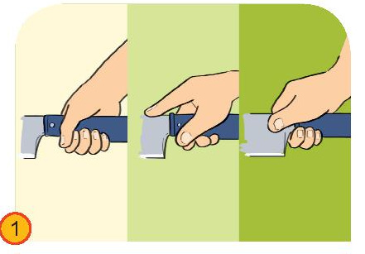
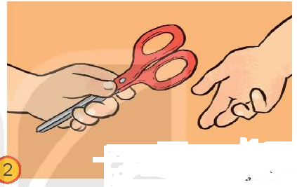
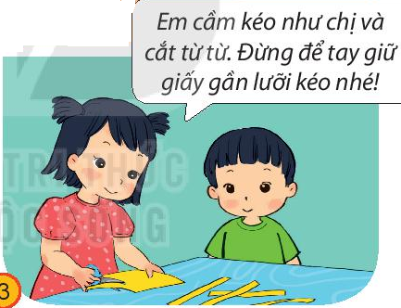
Nói với bạn cách sử dụng đồ dùng sắc nhọn an toàn

Slide 11
Kết luận: Khi dùng dao, kéo hoặc những đồ dùng dễ vỡ và sắc nhọn, cần phải rất cẩn thận để tránh bị đứt tay và mất an toàn.

Slide 12
Hoạt động vận dụng

Slide 13


Slide 14
Khi bị đứt tay do dao và đồ dùng sắc nhọn, em cần làm gì?

Slide 15
Kết luận: Khi dùng dao, kéo hoặc những đồ dùng đễ vỡ và sắc nhọn, cần phải rất cẩn thận để tránh bị đứt tay và mất an toàn.

Slide 16
Dặn dò:
- Nhận xét tiết học.
- Chuẩn bị tiết học sau.

